Slide 1
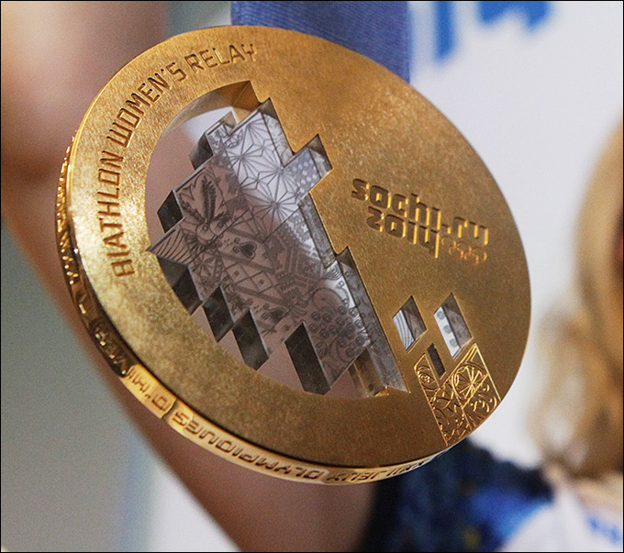
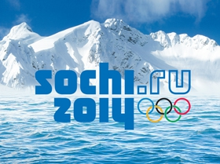
Зимние Паралимпийские игры

Slide 2
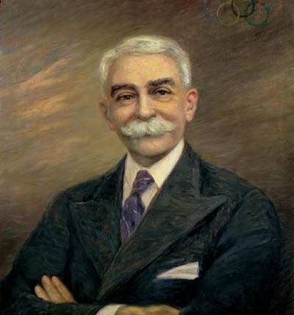
Традиция, существовавшая в древней
Греции, была возрождена в конце
XIX века французским общественным
деятелем Пьером де Кубертеном.
Летние Олимпийские игры, проводились
каждые четыре года, начиная с 1896,
за исключением лет, пришедшихся на мировые войны.
В 1924 году были учреждены Зимние Олимпийские игры, которые первоначально проводились в тот же год, что и летние.
Однако, начиная с 1994, время проведения зимних Олимпийских игр сдвинуто на два года относительно времени проведения летних игр.

Slide 3
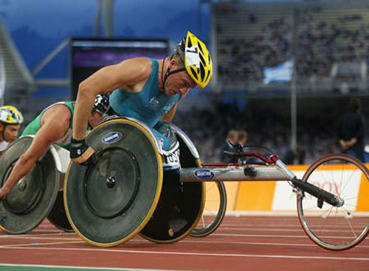
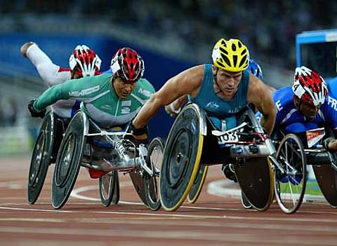
Особенно остро проблема "спорт и инвалиды" встала после двух мировых войн, оставивших после себя миллионы изувеченных людей. Проводившиеся по специальным методикам спортивные занятия среди инвалидов со временем перестали восприниматься исключительно как средство их реабилитации. Они стали также средством отдыха и организации досуга, в них все сильнее проявлялось соревновательное начало.

Slide 4
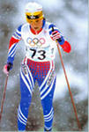
Первые Параолимпийские Игры прошли в 1960 в Риме — с участием 400 спортсменов из 23 стран. Постепенно растет число участников Игр, разнообразнее становится программа. В 1976 на соревнованиях в Торонто к атлетам-колясочникам (которые тогда впервые выступали на специальных "гоночных" колясках) присоединились представители других нозологических групп (в настоящее время их общее число равняется шести). В том же году в Швеции дебютировали зимние Паралимпийские Игры — с участием слепых спортсменов и инвалидов-ампутантов. В настоящее время участники Паралимпийских Игр соревнуются более чем в 20 видах спорта: стрельба из лука, пулевая стрельба, легкая и тяжелая атлетика, велоспорт, баскетбол, футбол, хоккей, лыжи, фехтование, настольный теннис и другое…

Slide 5
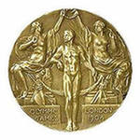
Олимпийская символика —
это все атрибуты Олимпийских игр, используемые Международным Олимпийским Комитетом для продвижения идеи Олимпийского движения во всём мире. К олимпийским символам относятся кольца, гимн, клятва, лозунг, медали, огонь, оливковая ветвь, салют, талисманы, флаг, эмблема.

Slide 6
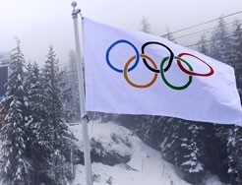
Символ олимпийского движения представляет собой
5 переплетённых колец на белом фоне: голубое, жёлтое, чёрное, зелёное и красное.
По утверждению барона Пьера де Кубертена, кольца символизируют пять континентов, страны которых участвуют в олимпийском движении. Эмблема придумана де Кубертеном в 1913 году и представлена на VII летних Олимпийских играх в Антверпене в 1920 году

Slide 7
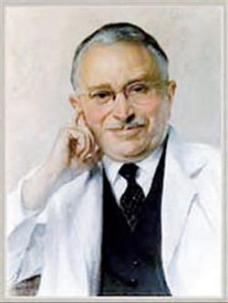
Инвалиды с повреждениями опорно-двигательного аппарата стали активно приобщаться к занятиям спортом только после второй мировой войны.
Возникновение видов спорта, в которых они могли участвовать , связывают с именем английского нейрохирурга Людвига Гуттмана .
Он, преодолевая вековые стереотипы по отношению к людям с физическими недостатками, ввёл спорт в процесс реабилитации больных с повреждениями спинного мозга.

Slide 8
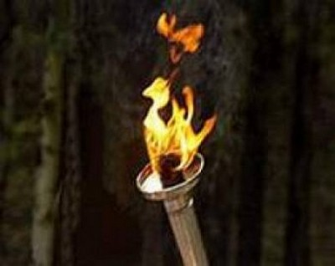
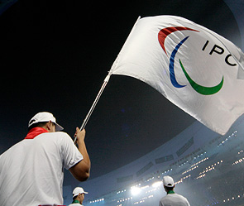
Успешное проведение первых зимних Игр позволило организовать вторые паралимпийские
соревнования в 1980 г. в городе Гейло (Норвегия).
Скоростной спуск на санях проводился как показательные выступления.
В паралимпийских стартах приняли участие спортсмены всех групп инвалидности.

Slide 9
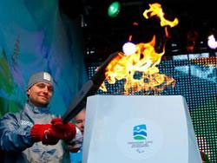
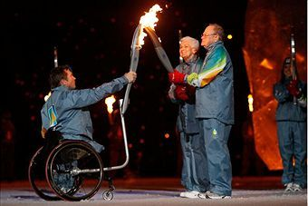
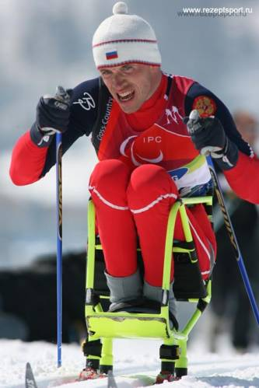
III зимние Паралимпийские
игры были проведены в Инсбруке (Австрия) в 1984 г. Впервые 30 мужчин на трех лыжах приняли участие в гигантском слаломе.

Slide 10
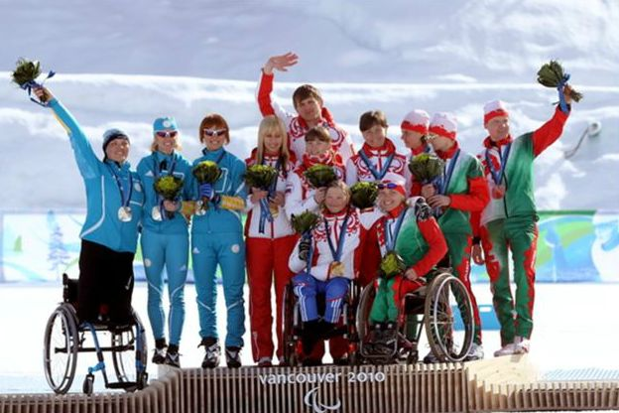
В 2010 году Паралимпийские игры прошли в канадском Ванкувере. На них РФ была представлена в трёх видах спорта из пяти: лыжные гонки, биатлон и горные лыжи.
По итогам игр сборная России заняла II общекомандное место, завоевав 12 золотых, 16 серебряных и 10 бронзовых медалей.

Slide 11
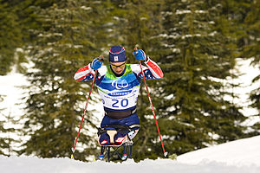
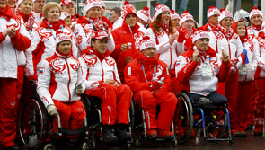
Паралимпиада в мире считается практически таким же выдающимся событием, как и сама Олимпиада.
Традиционно проводится после главных Олимпийских игр , а начиная с 1992 - в тех же городах.
В 2001 эта практика закреплена соглашением между МОК и Международным паралимпийским комитетом (МПК).

Slide 13
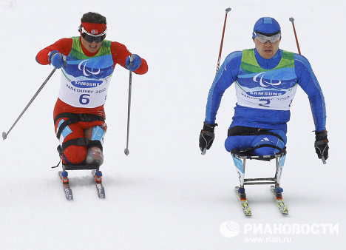
Лыжные
гонки
Впервые лыжные гонки появились в программе Паралимпийских игр в 1976 году в Орнсколдсвике (Швеция).
В соревнованиях на Паралимпийских играх принимают участие мужчины и женщины с разными видами инвалидности: травма позвоночника, церебральный паралич, ампутация, слепота или частичная потеря зрения.
Чтобы обеспечить честную борьбу и равные условия на дистанции, все участники проходят классификацию по степени своих функциональных возможностей.

Slide 14
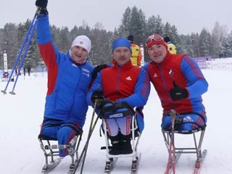
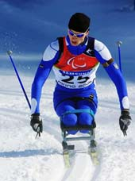
Лыжные гонки
Существует четыре вида индивидуальных гонок: спринт( от 800 до 1200 м), гонки на короткие, средние и длинные дистанции, длина которых варьируется от 2,5 до 20 км.
В каждой гонке спортсмены
стартуют по очереди с интервалом
в 30 секунд.
В эстафетной гонке команды
состоят из трёх спортсменов с разными
видами инвалидности, но таким образом,
чтобы ни одна команда не имела
преимуществ перед другими.

Slide 15
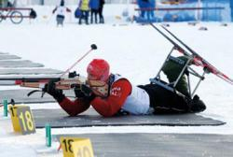
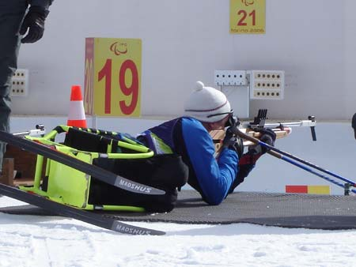
Биатлон
Впервые такие соревнования были проведены
на Паралимпийских играх 1988 г. в Инсбруке
(Австрия).
В паралимпийском биатлоне две дистанции — короткая с двумя огневыми рубежами (7, 5 км) и длинная (12 км) с четырьмя остановками на стрельбище. Расстояние до мишени составляет 10 метров. Спортсмену даётся пять выстрелов. Стрельба ведётся из положения только лёжа.
Штраф за промах назначается либо в виде дополнительного времени, которое добавляется к основному, либо в виде штрафных кругов.
Люди с ослабленным зрением используют мишени диаметром 30 мм, люди с другими видами инвалидности – 20 мм. Незрячие и слабовидящие
спортсмены при стрельбе используют
ружьё, оснащённые электронно-
акустическими очками. Чем ближе
прицел к центру цели, тем громче
сигнал.

Slide 16
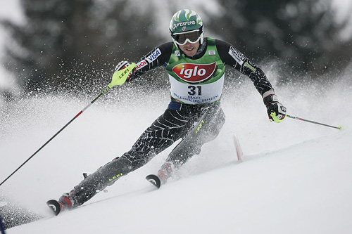
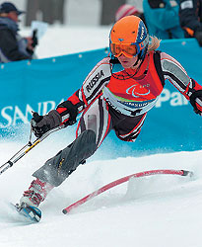
Горные лыжи
В программу Паралимпийских игр в 1976 году в Орнсколдсвике (Швеция) впервые вошли две дисциплины горнолыжного спорта — слалом и слалом-гигант.
Скоростной спуск был добавлен в программу Игр в 1984 году в Инсбруке (Австрия), а супергигантский слалом — в 1994 г. на играх в Лиллехаммере (Норвегия).
Горнолыжный спорт для слепых или людей с частичной потерей зрения является «командным» видом спорта, так как на дистанции их сопровождают зрячие «гиды», которые дают спортсменам голосовые команды.
В скоростном спуске длинная, крутая трасса. Спортсмены должны пройти сквозь специальные ворота, выполняющие роль контрольных отметок на трассе. Пропуск ворот карается дисквалификацией. Каждый спортсмен совершает только один спуск. Время прохождения трассы и определяет победителя гонки.

Slide 17
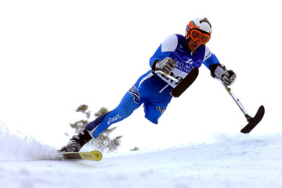
Горные лыжи
Спортсмены с инвалидностью используют специальное оборудование, полностью адаптированное к их возможностям. Например, монолыжи, кресло для лыж, ортопедические средства.
Лыжные палки помогают спортсменам набирать скорость и сохранять равновесие. В скоростном спуске и супер-гиганте палки изогнуты, в слаломе — прямые.
Шлем с жёстким корпусом предохраняет голову спортсмена от повреждений.

Slide 18
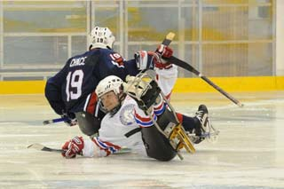
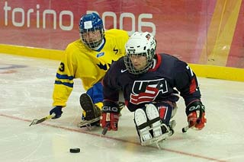
Следж Хоккей
Следж хоккей является паралимпийской версией хоккея на льду. Первый матч по следж хоккею на Паралимпийских играх был проведен между двумя шведскими командами в 1976 г. в Эрнсщёльдсвике (Швеция).
Официально этот вид спорта включён в программу Зимних Паралимпийских игр в 1994 году в Лиллехамере (Норвегия).
Игра заключается в противоборстве двух команд, которые с помощью клюшек стремятся забросить шайбу в ворота соперника и не пропустить её в свои. Одновременно на поле со стороны каждой из команд должны находиться шесть игроков, включая вратаря. Побеждает команда, забросившая большее количество шайб в ворота соперника.

Slide 19
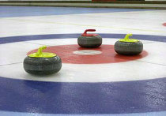
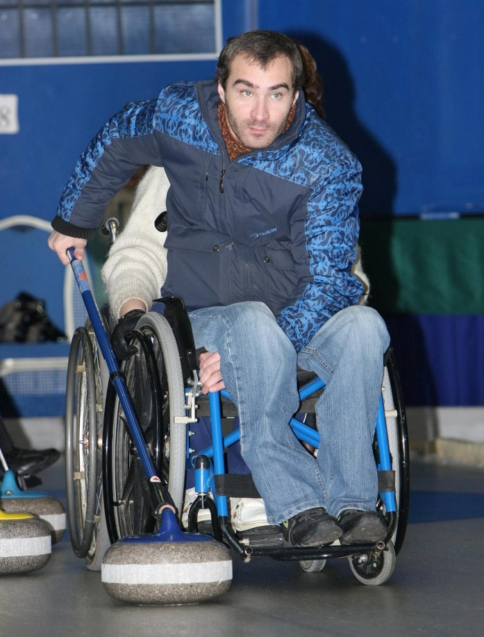
Кёрлинг
Кёрлинг на колясках является относительно новым видом спорта. Его дебют в официальной программе зимних Паралимпийских Игр состоялся в 2006 году в Турине. Первый всемирный чемпионат по кёрлингу на колясках прошёл в Швейцарии в 2002 г.
В соревнованиях по кёрлингу на колясках принимают участие команды, в состав которых могут входить одновременно и мужчины, и женщины.
Цель игры - попасть пущенным по льду камнем как можно ближе к центру вычерченной мишени, называемой «домом».
Игра состоит из восьми «эндов». Две команды по четыре человека поочередно пускают по льду по восемь камней, то есть по два камня каждый участник. Камень должен быть пущен таким образом, чтобы при его движении по направлению к «дому» коляска спортсмена была неподвижна.

Slide 20
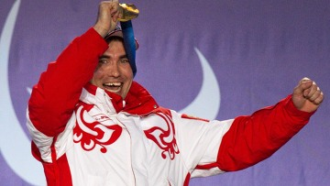
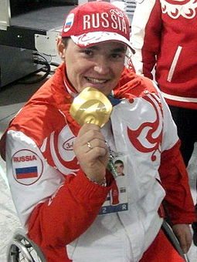
Герои Паралимпиады – 2010
Зарипов Ирек Айратович
Специализация : биатлон, лыжные гонки.
Категория с поражением опорно-
двигательного аппарата.
Золото - биатлон, 2,4 км индивидуальное
преследование.
Золото - лыжные гонки, 15 км.
Золото -биатлон, 12,5 км.
Золото -лыжные гонки, 10 км.
Серебро -лыжные гонки, 1 км.
Михайлов Кирилл Андреевич
Специализация : биатлон, лыжные гонки.
Категория спортсменов с физическими особенностями.
Золото -биатлон, 3 км индивидуальное преследование.
Золото -лыжные гонки, 20 км.
Серебро -лыжные гонки 10 км

Slide 21
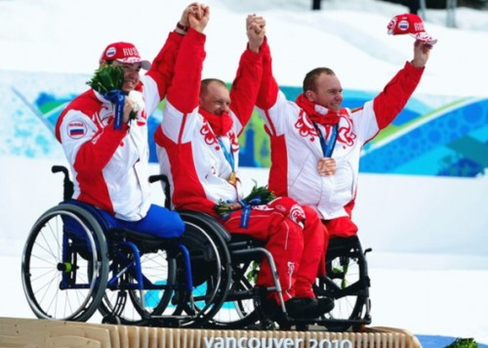
Золотые медалисты : Мария Иовлева, Михалина Лысова, Любовь Васильева, Сергей Шилов, Кирилл Михайлов, Николай Полухин.
Серебряные медалисты : Мария Иовлева, Николай Полухин, Любовь Васильева, Роман Петушков, Анна Бурмистрова, Владимир Киселёв, Кирилл Михайлов, Михалина Лысова, Ирек Зарипов.
Бронзовые медалисты : Алёна Горбунова, Михалина Лысова, Владимир Кононов, Анна Бурмистрова, Николай Полухин, Татьяна Ильюченко, Владимир Киселёв, Любовь Васильева.
Анна Бурмистрова
Специализация : биатлон, лыжные гонки.
Категория спортсменов с физическими особенностями.
Золото –биатлон, гонка преследования стоя.
Золото – лыжные гонки, 15 км.

Slide 22
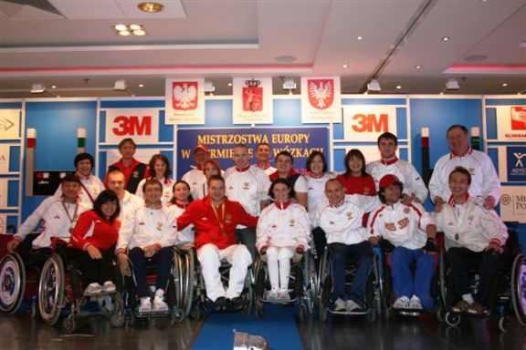
Постепенно мир убеждается в том, что спорт не является прерогативой здоровых людей. Инвалиды даже с такими серьёзными травмами, как повреждение позвоночника при желании могут принимать участие в соревнованиях.

Slide 23
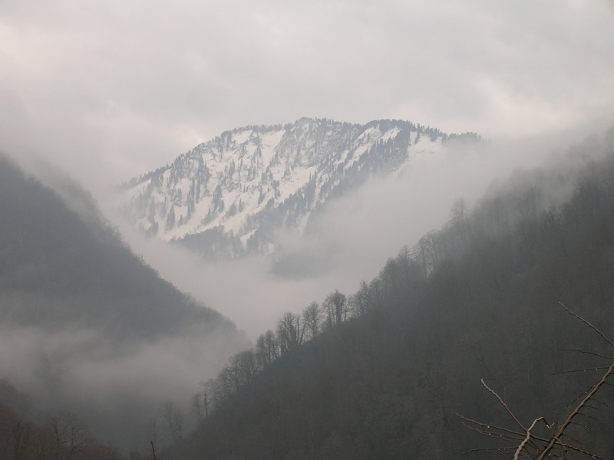
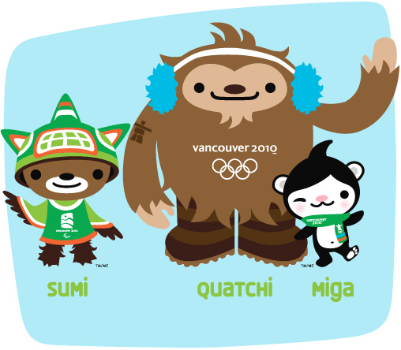
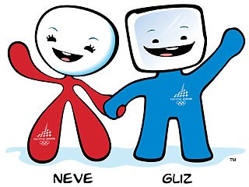
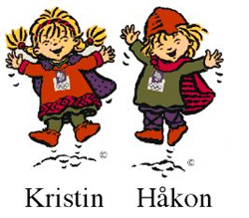
ТАЛИСМАНЫ ЗИМНИХ ОЛИМПИЙСКИХ ИГР
Ванкувер 2010
Нагано 1998
Турин 2006
Лиллехаммер 1994
Солт-Лейк-Сити 2002

Slide 24
ТАЛИСМАНЫ ЗИМНИХ ОЛИМПИЙСКИХ ИГР СОЧИ - 2014 года

Slide 25
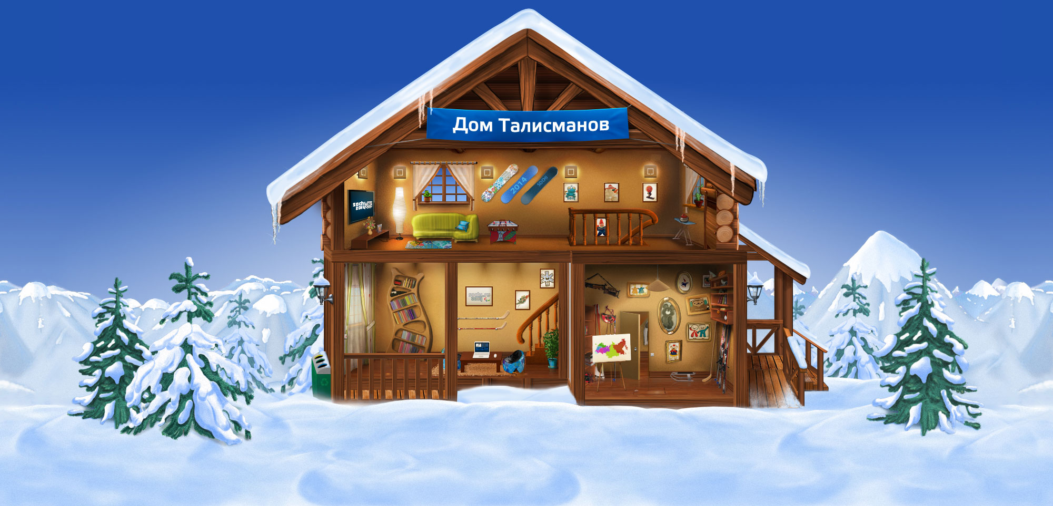
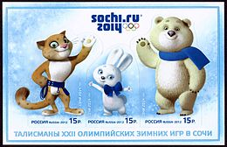
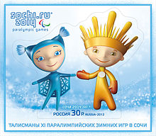
Спасибо за внимание

